Slide 1
부루마불 중간 발표
게임공학과
2015156002 김근우

Slide 2
부루마불
상대보다 많은 땅을 차지하며 상대를 파산시키는 게임
플레이어의 모든 행동은 주사위를 통해 진행 가능하다
주사위 눈 만큼 캐릭터를 이동시키며, 위치한 곳의 땅문서를 구입 가능하다
타 플레이어가 자신의 땅에 도착 했을 경우 임대료를 받을 수 있다

Slide 3
개발범위
 | 최소 | 추가
주사위 | 더블 없이 출력 | 총 2개를 던져 더블방식 구현
찬스카드 | 현금 지급 / 칸 이동 등 개인에 한정된 카드들 | 상대에게 영향을 끼칠 수 있는 상호작용 카드 ( 땅뺏기, 1회보호권)
맵 | 땅 타일 / 무인도 | 원하는 곳으로 이동 가능한 공항
캐릭터 | 단순 플레이 가능 | 캐릭터에 따른 추가효과 구현
AI | 싱글 플레이용 상대 AI 구현
게임 요소 | 한바퀴 완주 시 월급 지급 땅에 도착 할 때 마다 건물 짓기 가능 건물은 단계가 올라갈 때 마다 사용료 증가 상대 땅을 추가금을 지불하여 인수 가능
사운드 | BGM, 주사위 롤링 사운드, 캐릭터 이동 시 사운드
애니메이션 | 캐릭터 이동 사운드, 주사위 롤링 애니메이션, 건물 애니메이션

Slide 4
개발일정
1주 | 자료수집 | 기본 리소스 수집 / 스프라이트, 사운드 등
 | 100% | 타일, 팝업, 캐릭터 등 기본 리소스 수집 완료
2주 | 맵 구현 | 플레이에 필요한 타일 구현 주사위 구현
 | 100% | 주사위 구현 완료, 타일 구현 및 데이터 작성 완료
3주 | 캐릭터 및 메뉴구현 | 주사위 눈에 따른 이동 구현 이동에 필요한 애니메이션 구현 일시정지, 종료 등 메뉴 구현
 | 100% | 이동, 메뉴 구현 완료
4주 | 마우스 동작 | 땅 구매여부에 대한 처리 주사위 롤링에 대한 처리 메뉴 클릭에 대한 처리
 | 100% | 주사위 롤링 구현/메뉴 클릭 구현 – 타일정보 열람 추가구현
5주 | 중간점검 | 실행 가능단계 - 플레이하며 디버깅
6주 | 찬스카드 구현 | 카드에 따른 마우스 동작 추가구현
7주 | AI 구현 | 싱글 플레이용 AI 구현
8주 | 밸런스 | 타일 간 밸런스 조절
9주 | 마무리 | 최종 점검

Slide 5
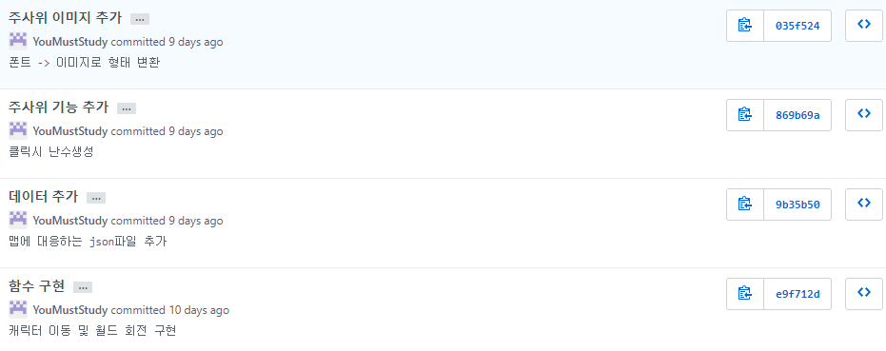
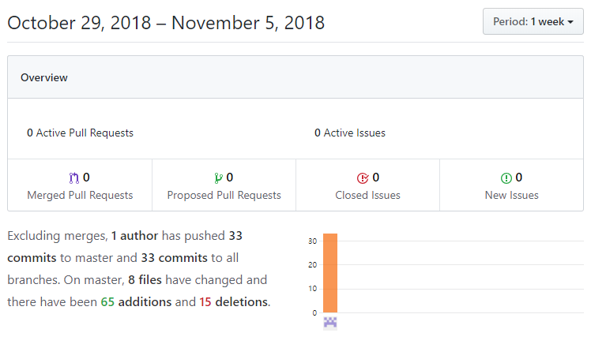
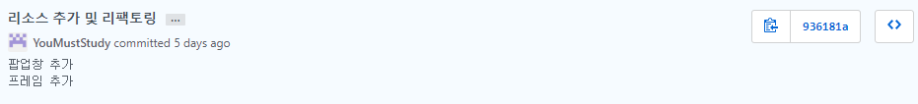
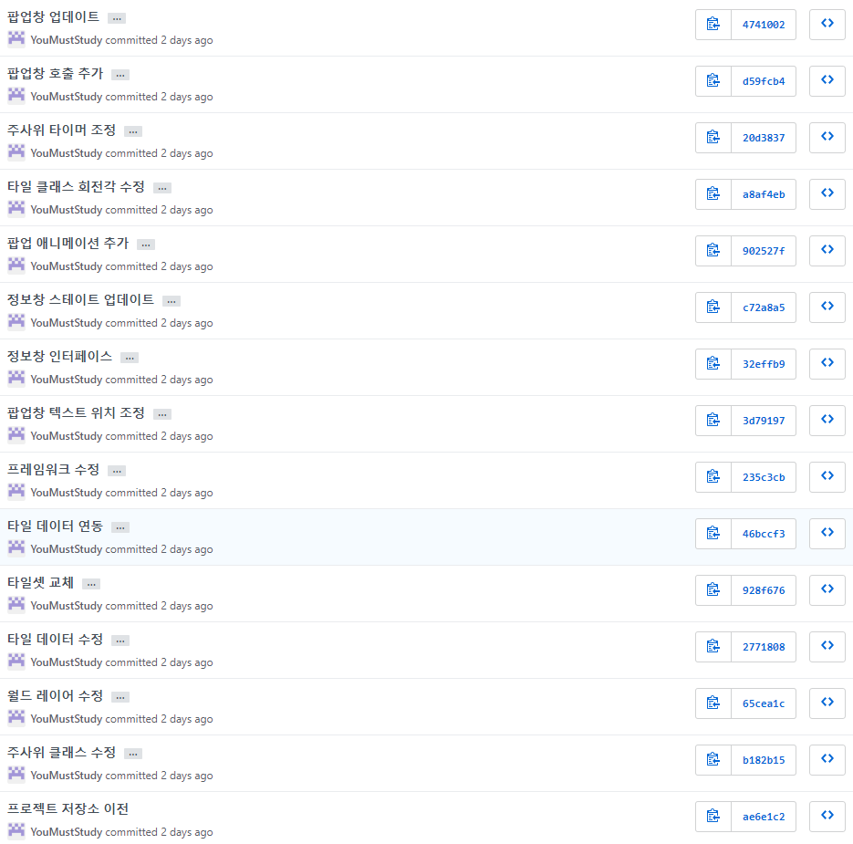
커밋 통계

